Slide 1
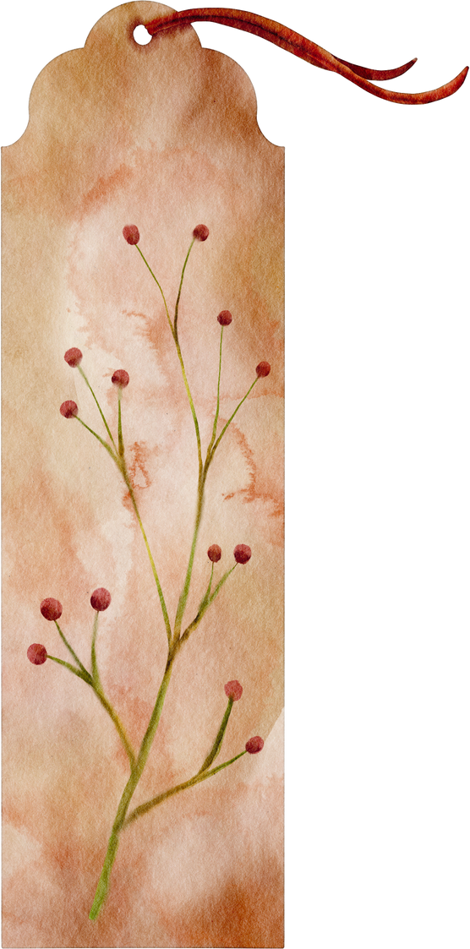

Bài 4:
Truyện ngắn
Kiến thức ngữ văn

Slide 2
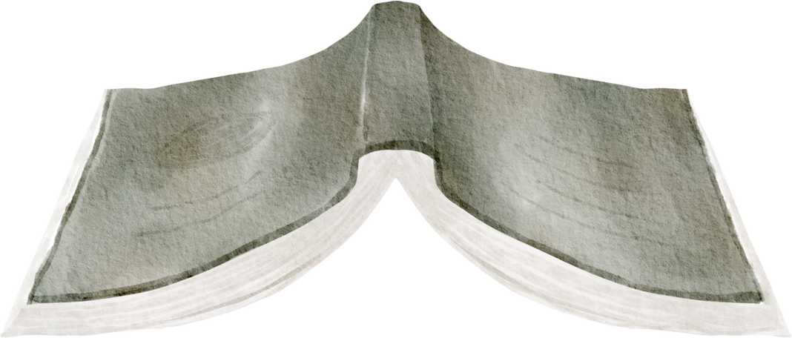
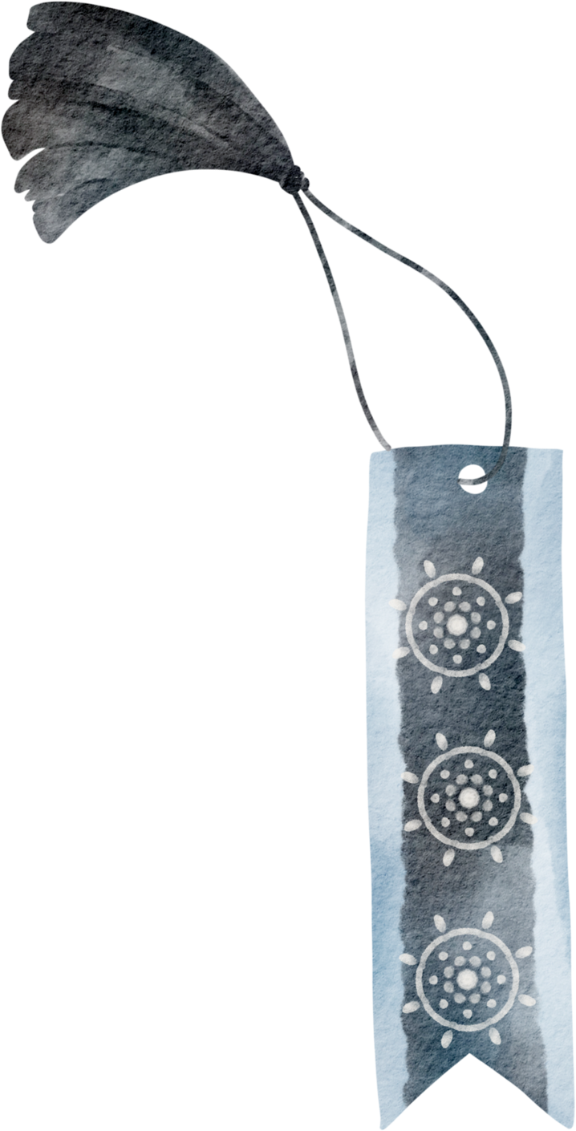
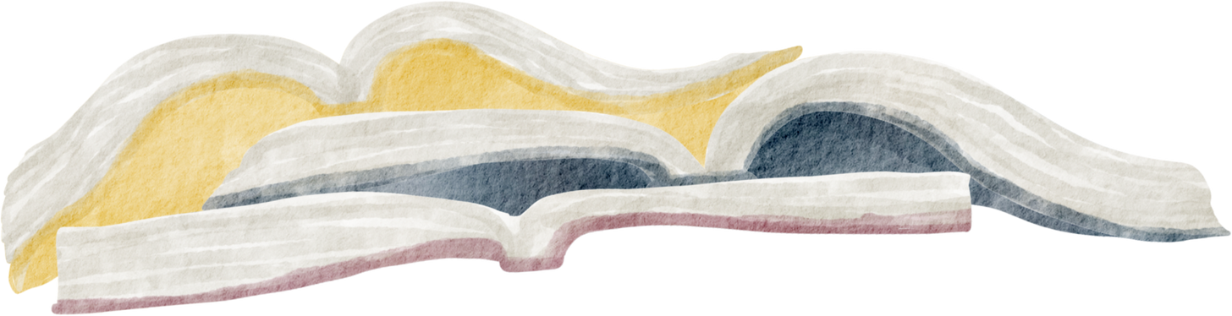
I. Nội dung và hình thức của văn bản văn học

Slide 3
Nội dung
Hình thức
Hiện thực cuộc sống được miêu tả, phản ánh trong văn bản từ cách nhìn nhận, suy nghĩ và lựa chọn của tác giả
Được thể hiện bằng ngôn từ nghệ thuật, thông qua nhiều yếu tố, gắn với đặc điểm mỗi thể loại và kiểu văn bản.
Văn bản văn học
+ Đề tài
+ Chủ đề
+ Tư tưởng
+ Cảm hứng chủ đạo
+ Yếu tố chung: ngôn từ, hình ảnh, nhịp điệu, bối cảnh, nhân vật, chi tiết, bút pháp miêu tảm, điểm nhìn, trần thuật..
+ Yếu tố đặc trưng: cái “tôi”, chủ thể trữ tình….

Slide 4

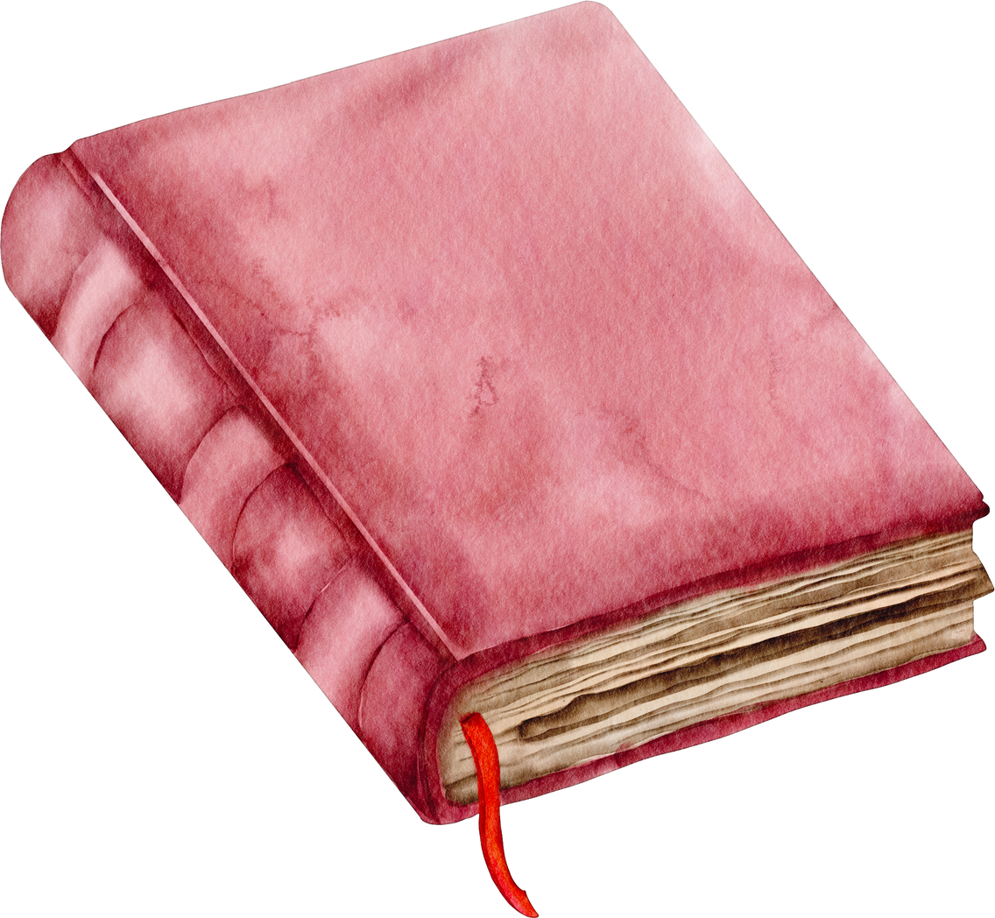

II. Người đọc và bối cảnh tiếp nhận trong đọc hiểu văn bản văn học

Slide 5


Người đọc
Bối cảnh tiếp nhận
- Cần chủ động, tích cực huy động tri thức và trải nghiệm để hình dung, tưởng tượng
- Lắng nghe, cảm nhận, kết nối thông tin trong và ngoài VB.
Lưu ý: mỗi người đọc có thể có những cách cảm nhận, lí giải khác nhau (không thoát li VB của nhà văn)
Hoàn cảnh hẹp
Hoàn cảnh rộng
đọc hiểu văn bản
- Vai trò:
+ Giúp người đọc suy luận, phát hiện ý nghĩa của văn bản.
+ Giúp ý nghĩa của VB được mở rộng, phong phú, mới mẻ…
Chi phối
Ảnh hưởng

Slide 6

III. Cách dẫn trực tiếp và cách dẫn gián tiếp

Slide 7
Ví dụ | Bộ phân in đậm là |  | Được ngăn cách với bộ phận đứng trước bằng dấu | Cách dẫn
 | Lời nói của nhân vật | Suy nghĩ của nhân vật
Hoài Thanh nói rõ quan niệm của ông về phê bình: “Điều tôi ngại nhất là mang tên nhà phê bình. Hai chữ nhà phê bình sao nghe nó khó chịu quá
Trong Thi nhân Việt Nam, Hoài Thanh bày bỏ sự ngại ngùng, khó chịu khi được gọi là nhà phê bình.
x
dấu hai chấm và dấu ngoặc kép.
Trực tiếp
x
Không có
Gián tiếp

Slide 8
Bài tập nhanh
Xác định lời dẫn và cách dẫn trong trường hợp sau:
Thành nghĩ: “Nuôi vật hèn kém cuối cùng cũng vô dụng, chi bằng đem chọi lấy một tiếng cười”.
( Bồ Tùng Linh, Dế chọi)
- Lời dẫn: Nuôi vật hèn kém cuối cùng cũng vô dụng, chi bằng đem chọi lấy một tiếng cười.
- Cách dẫn:
+ Dùng dấu hai chấm và dấu ngoặc kép
+ Nhắc lại nguyên văn ý nghĩ của nhân vật Thành.

